Slide 1
Language C
Matej Stehlik
matej@irif.fr
Avec les slides fait par Iyan Nazarian
iyan.nazarian@etu.u-paris.fr
Headers, Makefile, Compilation made simple

Slide 2
Le but
Ce cours a pour but de vous familiariser avec le concept de headers en C et comment les manipuler

Slide 3
Le but
Ce cours a pour but de vous familiariser avec le concept de headers en C et comment les manipuler
Visiter le concept de build system, notamment make et le fameux Makefile, et pourquoi c’est utile

Slide 4
Le but
Ce cours a pour but de vous familiariser avec le concept de headers en C et comment les manipuler
Visiter le concept de build system, notamment make et le fameux Makefile, et pourquoi c’est utile
Observer les différentes configurations possibles en fonction des use-cases.

Slide 5
Compilation made simple
    Résumé:
Les headers
Makefile
Exemple de petit projet

Slide 6
Les headers
stdio.h, stdlib.h, unistd.h, …

Slide 7
Les headers
stdio.h, stdlib.h, unistd.h, …
Contiennent uniquement des macros et des définitions

Slide 8
Les headers
stdio.h, stdlib.h, unistd.h, …
Contiennent uniquement des macros et des définitions
Si je « #include <stdio.h> », lui même #include d’autres fichiers .h, avec l’un d’eu contenant :

Slide 9
Les headers
stdio.h, stdlib.h, unistd.h, …
Contiennent uniquement des macros et des définitions
Si je « #include <stdio.h> », lui même #include d’autres fichiers .h, avec l’un d’eu contenant :
Et quand j’appelle printf dans mon fichier .c, je suis en train de dire au compilateur : "ne t’inquiète pas, au moment du linking, tu vas trouver l’implémentation de cette fonction"

Slide 10
Les headers
stdio.h, stdlib.h, unistd.h, …
Contiennent uniquement des macros et des définitions
Si je « #include <stdio.h> », lui même #include d’autres fichiers .h, avec l’un d’eu contenant :
Et quand j’appelle printf dans mon fichier .c, je suis en train de dire au compilateur : "ne t’inquiète pas, au moment du linking, tu vas trouver l’implémentation de cette fonction"
Et c’est bien le cas ! Grâce à la libc

Slide 11
La libc
La libc contient quasiment toutes les implémentations des fonctions définies dans les headers comme <stdio.h>, <stdlib.h>, …

Slide 12
La libc
La libc contient quasiment toutes les implémentations des fonctions définies dans les headers comme <stdio.h>, <stdlib.h>, …
Celle-ci est considérée comme faisant partie du système d’exploitation des Unix-like OSs.

Slide 13
La libc
La libc contient quasiment toutes les implémentations des fonctions définies dans les headers comme <stdio.h>, <stdlib.h>, …
Celle-ci est considérée comme faisant partie du système d’exploitation des Unix-like OSs.
Certains Systèmes on leur propre version de la libc, comme BSD libc, pour les systèmes de la famille BSD, ou la glibc, pour la plupart des systèmes Linux par exemple.

Slide 14
La libc
La libc contient quasiment toutes les implémentations des fonctions définies dans les headers comme <stdio.h>, <stdlib.h>, …
Celle-ci est considérée comme faisant partie du système d’exploitation des Unix-like OSs.
Certains Systèmes on leur propre version de la libc, comme BSD libc, pour les systèmes de la famille BSD, ou la glibc, pour la plupart des systèmes Linux par exemple.
"Mais comment le compilateur sait où se trouvent les fichiers .h et leurs implémentations, si on ne spécifie aucune option ou quelque chose du genre quand on fait le linking ?"

Slide 15

Comment gcc le sait-il ?
Pour les définitions, c’est très simple, c’est grâce au , plus précisément c’est grâce aux "<" et ">".

Slide 16
Comment gcc le sait-il ?
Pour les définitions, c’est très simple, c’est grâce au , plus précisément c’est grâce aux "<" et ">".
La syntaxe <stdio.h> informe le compilateur que le fichier stdio.h se trouve dans les system directories where standard headers are located, généralement sur Linux c’est /usr/include/

Slide 17
Comment gcc le sait-il ?
Pour les définitions, c’est très simple, c’est grâce au , plus précisément c’est grâce aux "<" et ">".
La syntaxe <stdio.h> informe le compilateur que le fichier stdio.h se trouve dans les system directories where standard headers are located, généralement sur Linux c’est /usr/include/
Pour les implémentations, c’est au moment du Linking, le linkeur va automatiquement, à moins que le contraire soit précisé, linker la version de la libc présente sur le système donné.

Slide 18
Comment gcc le sait-il ?
Pour les définitions, c’est très simple, c’est grâce au , plus précisément c’est grâce aux "<" et ">".
La syntaxe <stdio.h> informe le compilateur que le fichier stdio.h se trouve dans les system directories where standard headers are located, généralement sur Linux c’est /usr/include/
Pour les implémentations, c’est au moment du Linking, le linkeur va automatiquement, à moins que le contraire soit précisé, linker la version de la libc présente sur le système donné.
Et donc c’est pour cela qu’on peut utiliser les fonctions définies dans stdio.h sans manuellement dire où se trouve stdio.h, et sans dire au compilateur où se trouve l’implémentation des fonctions concernées.

Slide 19
Les headers
Voilà donc comment cela fonctionne pour les standard headers, les headers qui contiennent les définitions des fonctions de la libc

Slide 20
Les headers
Voilà donc comment cela fonctionne pour les standard headers, les headers qui contiennent les définitions des fonctions de la libc
Comment faire pour nos propres headers ?

Slide 21
Our very own header
Imaginons que nous voulons créer notre propre header, dans le cadre d’un petit projet, généralement cela va sans dire.

Slide 22
Our very own header
Imaginons que nous voulons créer notre propre header, dans le cadre d’un petit projet, généralement cela va sans dire.
Nous aurons une structure simple :

Slide 23
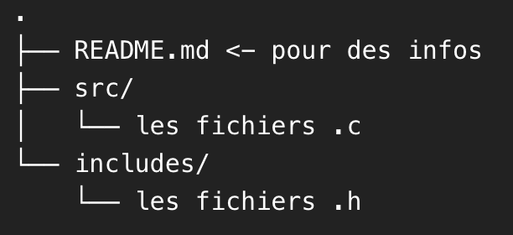
Our very own header
Imaginons que nous voulons créer notre propre header, dans le cadre d’un petit projet, généralement cela va sans dire.
Nous aurons une structure simple :

Slide 24
Our very own header
Imaginons que nous voulons créer notre propre header, dans le cadre d’un petit projet, généralement cela va sans dire.
Nous aurons une structure simple :
Voyons comment gérer tout ça

Slide 25
On va continuer sur l’exemple du cours précédent, donc petit rappel :

Slide 26
On va continuer sur l’exemple du cours précédent, donc petit rappel :
Un fichier pretty_printing.c qui contient des fonctions pour afficher des array

Slide 27
On va continuer sur l’exemple du cours précédent, donc petit rappel :
Un fichier pretty_printing.c qui contient des fonctions pour afficher des array
Un fichier main.c qui contient des exemples avec ces fonctions

Slide 28
On va continuer sur l’exemple du cours précédent, donc petit rappel :
Un fichier pretty_printing.c qui contient des fonctions pour afficher des array
Un fichier main.c qui contient des exemples avec ces fonctions
On avait rencontré le problème d’utiliser ces fonctions la dans main.c, et cela a été résolu en ajoutant les définitions des fonctions qu’on veut utiliser au début de main.c et en linkant les 2 fichiers .o, ou simplement en les compilant ensemble.

Slide 29
On va continuer sur l’exemple du cours précédent, donc petit rappel :
Un fichier pretty_printing.c qui contient des fonctions pour afficher des array
Un fichier main.c qui contient des exemples avec ces fonctions
On avait rencontré le problème d’utiliser ces fonctions la dans main.c, et cela a été résolu en ajoutant les définitions des fonctions qu’on veut utiliser au début de main.c et en linkant les 2 fichiers .o, ou simplement en les compilant ensemble.
Passons de cette structure à notre structure désirée.

Slide 30
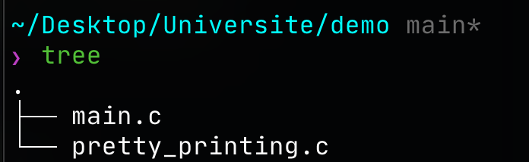

Slide 31
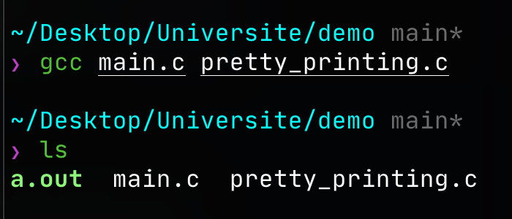

Slide 32
Ajoutons notre header
Nous aimerions ajouter un header afin de ne pas écrire les définitions à chaque fois que nous voulons utiliser une fonction définie dans un autre fichier (Translation Unit à la compilation)

Slide 33
Ajoutons notre header
Nous aimerions ajouter un header afin de ne pas écrire les définitions à chaque fois que nous voulons utiliser une fonction définie dans un autre fichier (Translation Unit à la compilation)
Voilà à quoi cela peut ressembler :

Slide 34
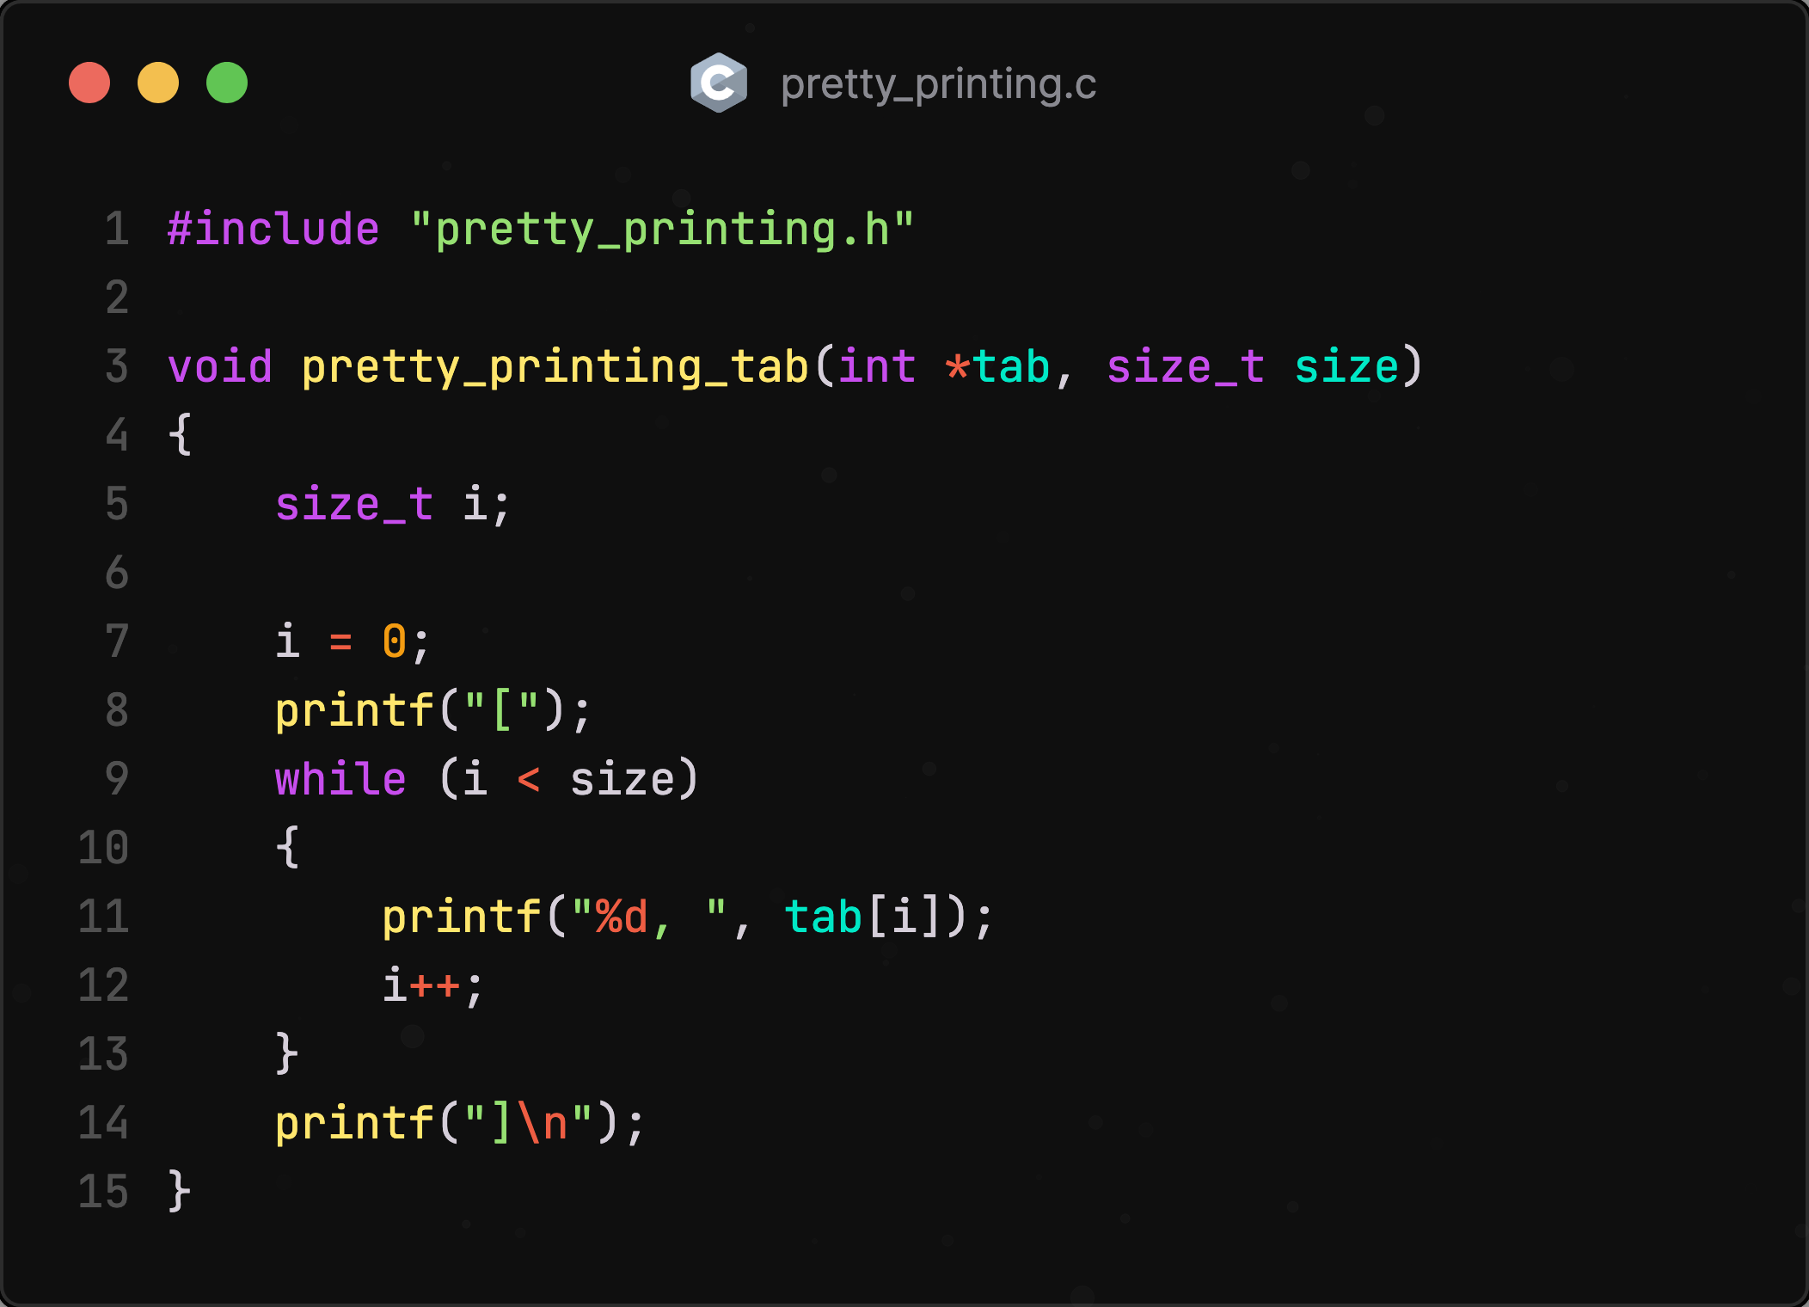

Slide 35
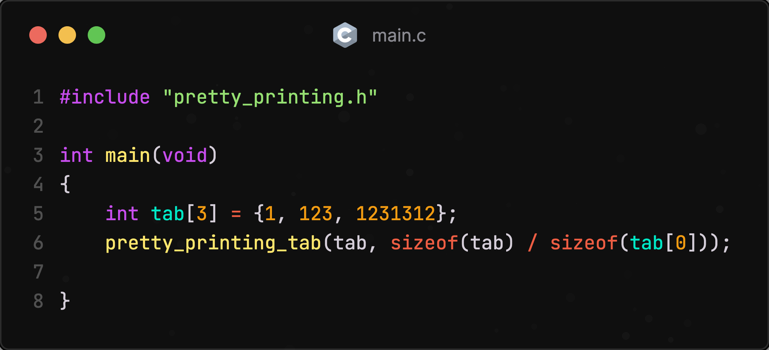

Slide 36
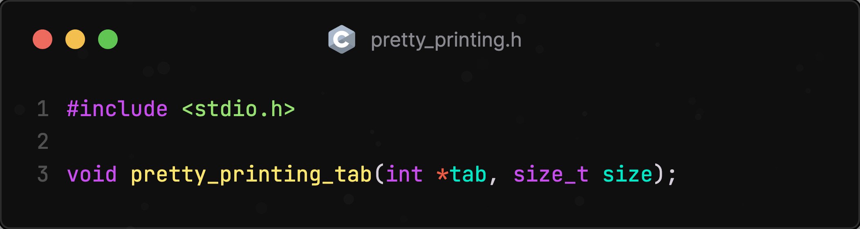

Slide 38
Voilà nos fichiers.

Slide 39
Voilà nos fichiers.
le "pretty_printing.h" n’est pas <pretty_printing.h> car il n’est pas dans un endroit spéciale où quoi que ce soit, il est dans notre projet actuel, et il faut donc le préciser [son chemin relatif] à la compilation.

Slide 40
Voilà nos fichiers.
le "pretty_printing.h" n’est pas <pretty_printing.h> car il n’est pas dans un endroit spéciale où quoi que ce soit, il est dans notre projet actuel, et il faut donc le préciser [son chemin relatif] à la compilation.
Pour cela, on peut utiliser l’option -I [./chemin/relatif], en remplaçant avec le vrai chemin bien sûr.

Slide 41
Voilà nos fichiers.
le "pretty_printing.h" n’est pas <pretty_printing.h> car il n’est pas dans un endroit spéciale où quoi que ce soit, il est dans notre projet actuel, et il faut donc le préciser [son chemin relatif] à la compilation.
Pour cela, on peut utiliser l’option -I [./chemin/relatif], en remplaçant avec le vrai chemin bien sûr.
Voyons cela :

Slide 42
Rappelons notre structure idéale de fichiers :

Slide 43
Rappelons notre structure idéale de fichiers :
On veut quelque chose comme ça, donc on a :

Slide 44
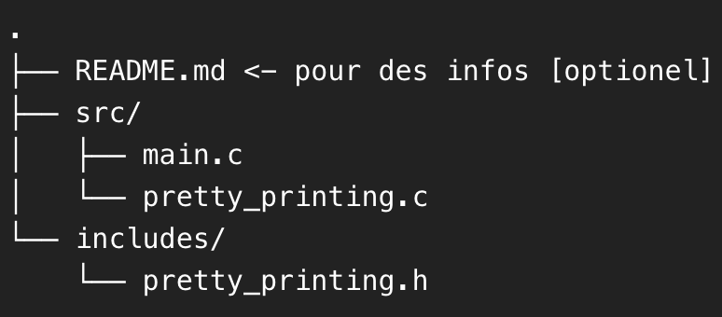
Rappelons notre structure idéale de fichiers :
On veut quelque chose comme ça, donc on a :

Slide 45
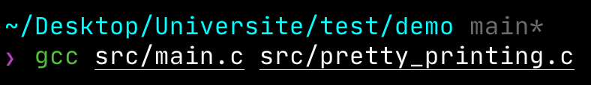
Rappelons notre structure idéale de fichiers :
On veut quelque chose comme ça, donc on a :

Slide 46
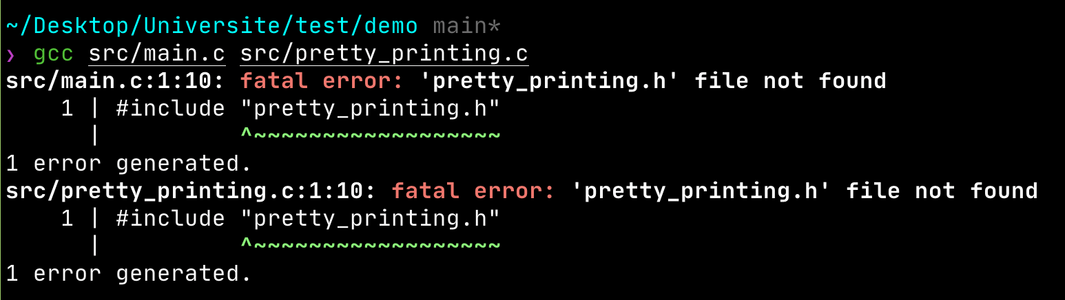
Rappelons notre structure idéale de fichiers :
On veut quelque chose comme ça, donc on a :

Slide 47
Rappelons notre structure idéale de fichiers :
On veut quelque chose comme ça, donc on a :
Pourquoi ça ne compile pas ?

Slide 48
Rappelons notre structure idéale de fichiers :
On veut quelque chose comme ça, donc on a :
Pourquoi ça ne compile pas ?
Il ne trouve pas le fichier .h ! (comme prévu)

Slide 49
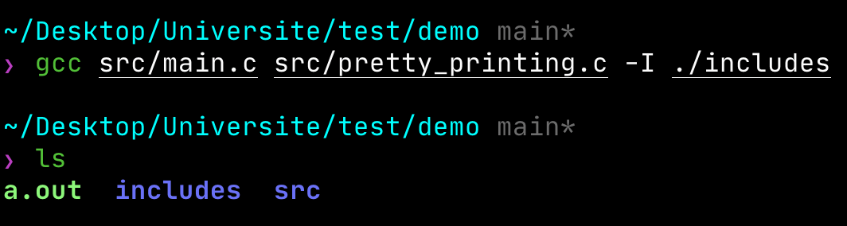
Rappelons notre structure idéale de fichiers :
On veut quelque chose comme ça, donc on a :
Pourquoi ça ne compile pas ?
Il ne trouve pas le fichier .h ! (comme prévu)

Slide 50
Rappelons notre structure idéale de fichiers :
On veut quelque chose comme ça, donc on a :
Pourquoi ça ne compile pas ?
Il ne trouve pas le fichier .h ! (comme prévu)

Slide 51
Rappelons notre structure idéale de fichiers :
On veut quelque chose comme ça, donc on a :
Pourquoi ça ne compile pas ?
Il ne trouve pas le fichier .h ! (comme prévu)

Slide 52
Rappelons notre structure idéale de fichiers :
On veut quelque chose comme ça, donc on a :
Pourquoi ça ne compile pas ?
Il ne trouve pas le fichier .h ! (comme prévu)
-I [chemin] sert à préciser les chemins relatifs vers tous les dossiers qui contiennent des .h

Slide 53
Problèmes potentiels
Si nous changeons uniquement les contenus de main.c, devons-nous forcément recompiler tous nos fichiers ?

Slide 54
Problèmes potentiels
Si nous changeons uniquement les contenus de main.c, devons-nous forcément recompiler tous nos fichiers ?
Non ! Grâce à l’intermédiaire des .o , strictement parlant, si nous compilons uniquement en .o alors nous pouvons simplement recompiler les fichiers .c dont la date de modification est différente de la date de création de leurs .o respectifs, et relinker le tout

Slide 55
Problèmes potentiels
Si nous changeons uniquement les contenus de main.c, devons-nous forcément recompiler tous nos fichiers ?
Non ! Grâce à l’intermédiaire des .o , strictement parlant, si nous compilons uniquement en .o alors nous pouvons simplement recompiler les fichiers .c dont la date de modification est différente de la date de création de leurs .o respectifs, et relinker le tout
Voyons comment cela fonctionne

Slide 56
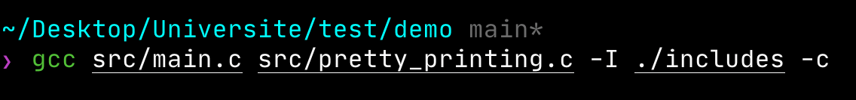

Slide 57
-c pour dire “donne moi des .o”

Slide 58
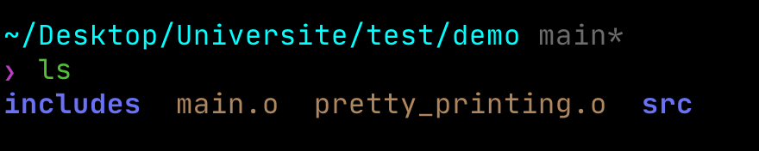
-c pour dire “donne-moi des .o”

Slide 59
-c pour dire “donne-moi des .o”
Voilà nos fichiers .o , on remarque qu’ils sont au milieu de nos fichiers et ce n’est pas très propre..

Slide 60
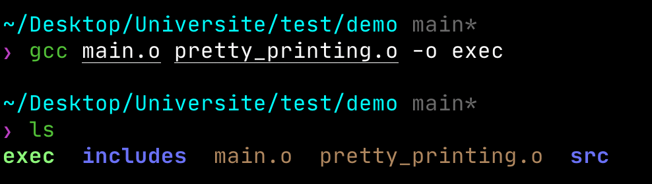
-c pour dire “donne-moi des .o”
Voilà nos fichiers .o , on remarque qu’ils sont au milieu de nos fichiers et ce n’est pas très propre..

Slide 61
-c pour dire “donne-moi des .o”
Voilà nos fichiers .o , on remarque qu’ils sont au milieu de nos fichiers et ce n’est pas très propre..
On ajoute -o pour renommer le a.out

Slide 62
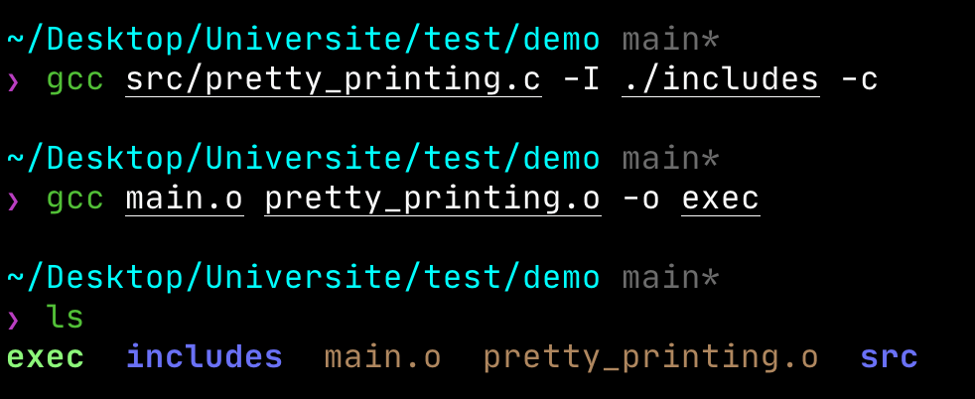
-c pour dire “donne-moi des .o”
Voilà nos fichiers .o , on remarque qu’ils sont au milieu de nos fichiers et ce n’est pas très propre..
On ajoute -o pour renommer le a.out

Slide 63
-c pour dire “donne-moi des .o”
Voilà nos fichiers .o , on remarque qu’ils sont au milieu de nos fichiers et ce n’est pas très propre..
On ajoute -o pour renommer le a.out

Slide 64
-c pour dire “donne-moi des .o”
Voilà nos fichiers .o , on remarque qu’ils sont au milieu de nos fichiers et ce n’est pas très propre..
On ajoute -o pour renommer le a.out

Slide 65
-c pour dire “donne-moi des .o”
Voilà nos fichiers .o , on remarque qu’ils sont au milieu de nos fichiers et ce n’est pas très propre..
On ajoute -o pour renommer le a.out
Donc on peut simplement recompiler pretty_printing.c en .o et dire au compilateur de relinker tout ça en lui donnant les .o

Slide 66
Conclusion
Pour 2-3 fichiers, cela peut être gérable, mais pour plus de fichiers, cela devient très compliqué.

Slide 67
Conclusion : Build System
Pour 2-3 fichiers, cela peut être gérable, mais pour plus de fichiers, cela devient très compliqué.
On passe donc par un build system, qui se chargera de cela

Slide 68
Conclusion : Build System
Pour 2-3 fichiers, cela peut être gérable, mais pour plus de fichiers, cela devient très compliqué.
On passe donc par un build system, qui se chargera de cela
Vous avez peut-être vu Gradle ou Maven pour Java, mais il en existe bien plus, en fonction de vos besoins.

Slide 69
Conclusion : Build System
Pour 2-3 fichiers, cela peut être gérable, mais pour plus de fichiers, cela devient très compliqué.
On passe donc par un build system, qui se chargera de cela
Vous avez peut-être vu Gradle ou Maven pour Java, mais il en existe bien plus, en fonction de vos besoins.
Voyons en quelque uns.

Slide 70
Build systems
make : Vétéran de l’industrie, works for small to medium-sized projects

Slide 71
Build systems
make : Vétéran de l’industrie, works for small to medium-sized projects
CMake : Courbe d’apprentissage plus abrupte que celle de la physique quantique, mais très utile pour la compilation de projets sur plusieurs architectures.

Slide 72
Build systems
make : Vétéran de l’industrie, works for small to medium-sized projects
CMake : Courbe d’apprentissage plus abrupte que celle de la physique quantique, mais très utile pour la compilation de projets sur plusieurs architectures.
Meson : Relativement nouveau, mix entre make et CMake, très prometteur.

Slide 73
Build systems
make : Vétéran de l’industrie, works for small to medium-sized projects
CMake : Courbe d’apprentissage plus abrupte que celle de la physique quantique, mais très utile pour la compilation de projets sur plusieurs architectures.
Meson : Relativement nouveau, mix entre make et CMake, très prometteur.
Et bien d’autres encore

Slide 74
make
Dans ce cours, nous allons voir make et le fameux Makefile

Slide 75
make
Dans ce cours, nous allons voir make et le fameux Makefile
Créé en 1976 par Stuart Feldman dans Bell Labs

Slide 76
make
Dans ce cours, nous allons voir make et le fameux Makefile
Créé en 1976 par Stuart Feldman dans Bell Labs
Utilise la programmation déclarative

Slide 77
make
Dans ce cours, nous allons voir make et le fameux Makefile
Créé en 1976 par Stuart Feldman dans Bell Labs
Utilise la programmation déclarative
Observons les features de ce langage :

Slide 78
Les MACROS
Permet de déclarer des macros (variable) :

Slide 79
Les MACROS
Permet de déclarer des macros (variable) :
Certaines MACROS sont déjà prédéfinies : Implicit variables

Slide 80
Les MACROS
Permet de déclarer des macros (variable) :
Certaines MACROS sont déjà prédéfinies : Implicit variables
Voilà un exemple :

Slide 81
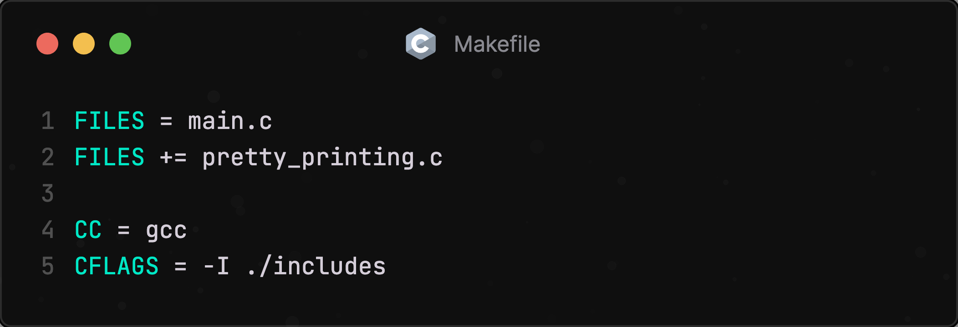
Les MACROS
Permet de déclarer des macros (variable) :
Certaines MACROS sont déjà prédéfinies : Implicit variables
Voilà un exemple :

Slide 82
Les MACROS
Permet de déclarer des macros (variable) :
Certaines MACROS sont déjà prédéfinies : Implicit variables
Voilà un exemple :

Slide 83
Les MACROS
Permet de déclarer des macros (variable) :
Certaines MACROS sont déjà prédéfinies : Implicit variables
Voilà un exemple :

Slide 84
Les MACROS
Permet de déclarer des macros (variable) :
Certaines MACROS sont déjà prédéfinies : Implicit variables
Voilà un exemple :

Slide 85
Les Rules
Le nom d’une règle est un target

Slide 86
Les Rules
Le nom d’une règle est un target
Une règle peut dépendre d’autres règles ou de variables (qui généralement contiennent des fichiers) : des prerequisites

Slide 87
Les Rules
Le nom d’une règle est un target
Une règle peut dépendre d’autres règles ou de variables (qui généralement contiennent des fichiers) : des prerequisites
Le contenu d’une règle est appelé la recipe

Slide 88
Les Rules
Le nom d’une règle est un target
Une règle peut dépendre d’autres règles ou de variables (qui généralement contiennent des fichiers) : des prerequisites
Le contenu d’une règle est appelé la recipe
Le target est soit un fichier à générer (l’exécutable à générer par exemple) ou un concept défini par l’utilisateur (par exemple une règle “help” qui affiche les commandes disponibles), dans ce cas-là, on appelle ça une phony target

Slide 89
Les Rules
Le nom d’une règle est un target
Une règle peut dépendre d’autres règles ou de variables (qui généralement contiennent des fichiers) : des prerequisites
Le contenu d’une règle est appelé la recipe
Le target est soit un fichier à générer (l’exécutable à générer par exemple) ou un concept défini par l’utilisateur (par exemple une règle “help” qui affiche les commandes disponibles), dans ce cas-là, on appelle ça une phony target
Essayons donc de faire un makefile pour notre projet

Slide 90
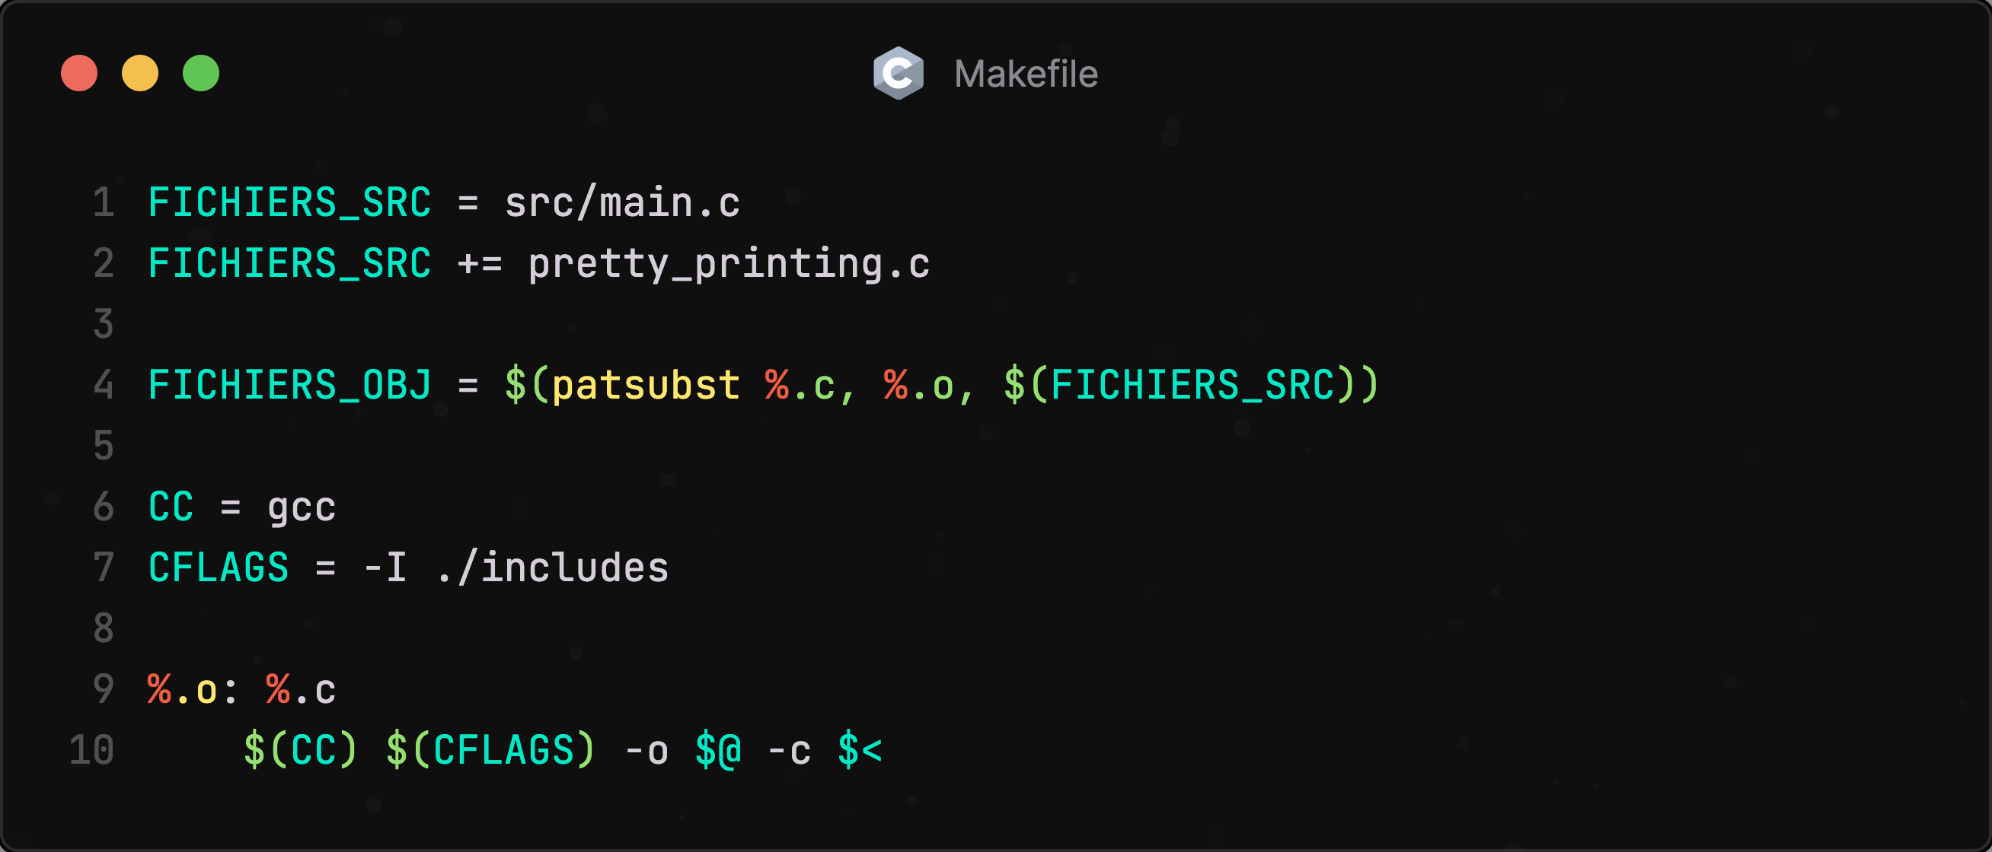


Slide 92
On utilise la fonction texte patsubst qui va garder tout le contenu qui est “matcher” par les ‘%’, et changer .c en .o

Slide 93
On utilise la fonction texte patsubst qui va garder tout le contenu qui est “matcher” par les ‘%’, et changer .c en .o
Le contenu de FICHIERS_OBJ sera nos fichiers .c, mais à la place du .c on aura des .o

Slide 94
On utilise la fonction texte patsubst qui va garder tout le contenu qui est “matcher” par les ‘%’, et changer .c en .o
Le contenu de FICHIERS_OBJ sera nos fichiers .c, mais à la place du .c on aura des .o
Donc si :
    FICHIERS_SRC vaut "src/main.c src/pretty_printing.c"

Slide 95
On utilise la fonction texte patsubst qui va garder tout le contenu qui est “matcher” par les ‘%’, et changer .c en .o
Le contenu de FICHIERS_OBJ sera nos fichiers .c, mais à la place du .c on aura des .o
Donc si :
    FICHIERS_SRC vaut "src/main.c src/pretty_printing.c"
    FICHIERS_OBJ vaut "src/main.o src/pretty_printing.o"

Slide 98
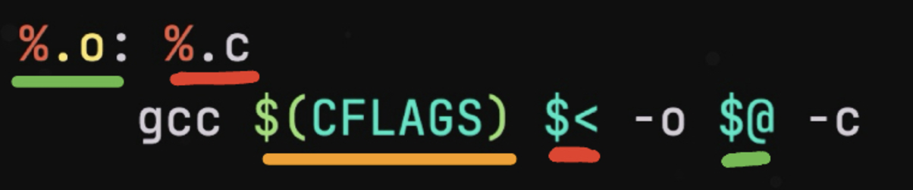


Slide 99
Cette ligne permet de compiler chaque .c en son .o de manière spécifique, c’est une pattern rule

Slide 100
Cette ligne permet de compiler chaque .c en son .o de manière spécifique, c’est une pattern rule
Elle est très utile vu qu’avant de compiler bêtement un fichier, disons main.c, elle va vérifier si il avait été modifié depuis la création de son .o (main.o).

Slide 101
Cette ligne permet de compiler chaque .c en son .o de manière spécifique, c’est une pattern rule
Elle est très utile vu qu’avant de compiler bêtement un fichier, disons main.c, elle va vérifier si il avait été modifié depuis la création de son .o (main.o).
Reprenons notre makefile

Slide 102
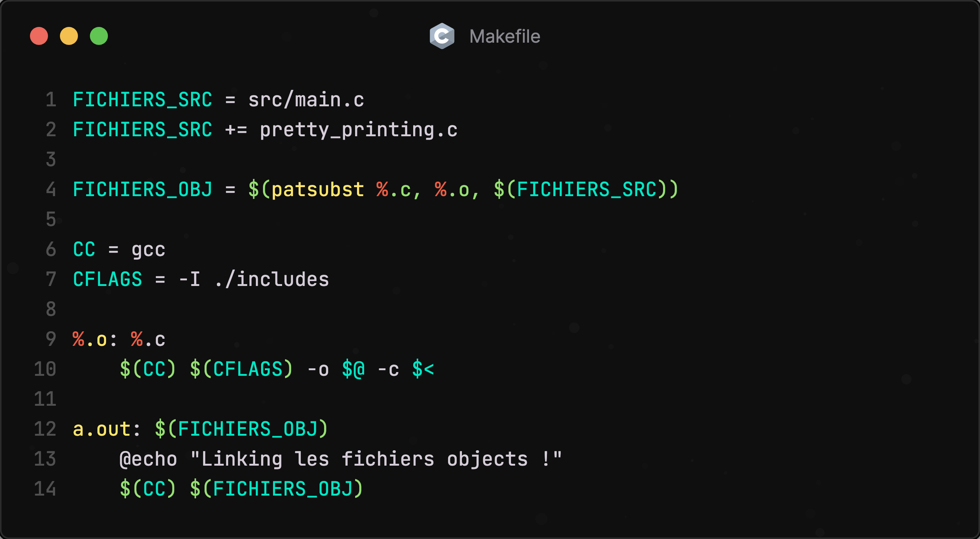


Slide 107
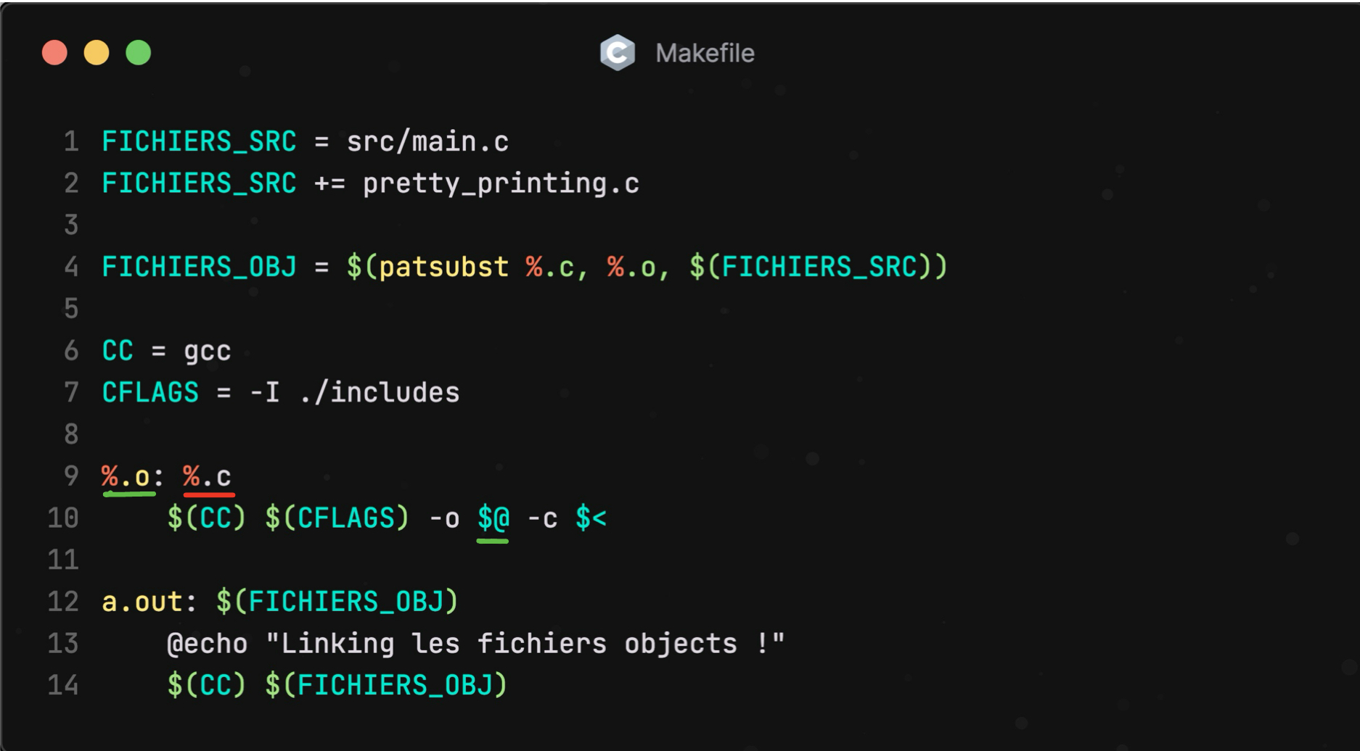


Automatic Variables

Slide 108
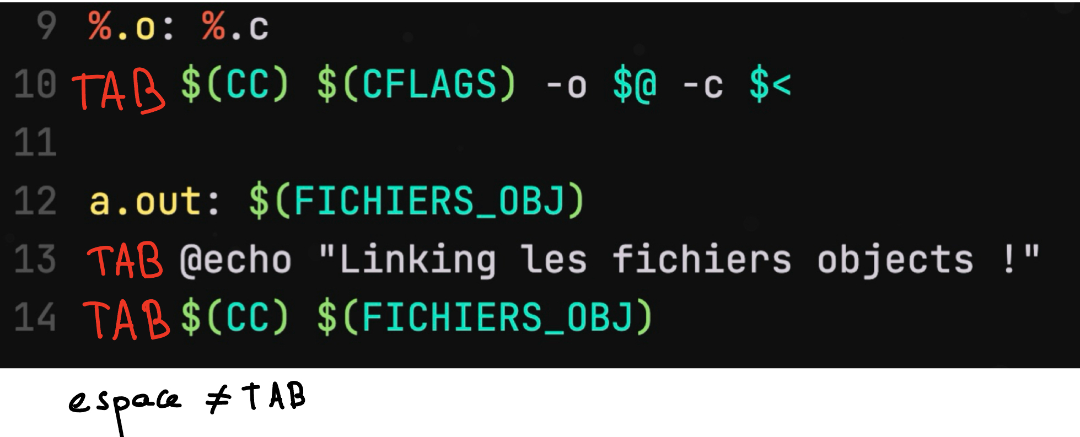
Petite parenthèse

Slide 109
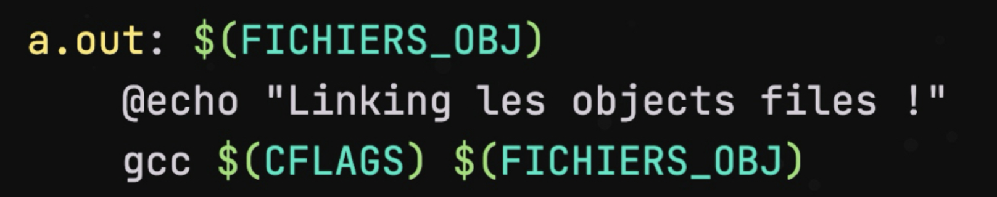

Slide 110
Toute la magie du makefile se joue ici, “a.out” (le target name), est le nom de la règle, et comme prerequisites on a les fichiers .o , et donc on va vérifier si chaque .o est "en retard" par rapport à son .c respectif

Slide 111
Toute la magie du makefile se joue ici, “a.out” (le target name), est le nom de la règle, et comme prerequisites on a les fichiers .o , et donc on va vérifier si chaque .o est "en retard" par rapport à son .c respectif
Tout d’abord, on vérifie si au moins un .o (un élément de FICHIERS_OBJ) a une date de création différente de celle de modification de son .c respectif, (si il n’existe pas, on va le créer grâce en utilisant notre propre conversion, ligne qui contient %.o : %.c).
Si c’est le cas, on le(s) recompile, et on retourne exécuter la recette (le contenu de la règle).

Slide 112
Toute la magie du makefile se joue ici, “a.out” (le target name), est le nom de la règle, et comme prerequisites on a les fichiers .o , et donc on va vérifier si chaque .o est "en retard" par rapport à son .c respectif
Tout d’abord, on vérifie si au moins un .o (un élément de FICHIERS_OBJ) a une date de création différente de celle de modification de son .c respectif, (si il n’existe pas, on va le créer grâce en utilisant notre propre conversion, ligne qui contient %.o : %.c).
Si c’est le cas, on le(s) recompile, et on retourne exécuter la recette (le contenu de la règle).
Si a.out n’existe pas, c’est une raison de rentrer exécuter la règle, même si tout les .o sont a jours

Slide 113
Toute la magie du makefile se joue ici, “a.out” (le target name), est le nom de la règle, et comme prerequisites on a les fichiers .o , et donc on va vérifier si chaque .o est "en retard" par rapport à son .c respectif
Tout d’abord, on vérifie si au moins un .o (un élément de FICHIERS_OBJ) a une date de création différente de celle de modification de son .c respectif, (si il n’existe pas, on va le créer grâce en utilisant notre propre conversion, ligne qui contient %.o : %.c).
Si c’est le cas, on le(s) recompile, et on retourne exécuter la recette (le contenu de la règle).
Si a.out n’existe pas, c’est une raison de retourner exécuter la règle, même si tous les .o sont à jour
Donc on exécute le linking dans notre cas si et seulement si a.out n’existe pas, ou un des fichiers .o a dû être recompilé

Slide 114
Petite parenthèse sur le nom de notre target : ici c’est le nom par default de l’exécutable, mais on peut change sa a par exemple dans notre cas : pretty_print, sauf qu’on devra aussi ajoute -o pretty_print comme options a la ligne de linking

Slide 115
Petite parenthèse sur le nom de notre target : ici c’est le nom par default de l’exécutable, mais on peut change sa a par exemple dans notre cas : pretty_print, sauf qu’on devra aussi ajoute -o pretty_print comme options a la ligne de linking
Généralement vous trouverez une variable NAME = … avec le nom de l’exécutable
Et la règle de compilation qui ressemble a sa :

Slide 116
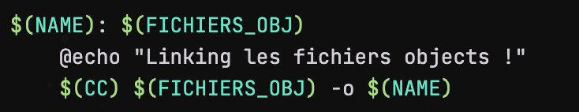
Petite parenthèse sur le nom de notre target : ici c’est le nom par default de l’exécutable, mais on peut change sa a par exemple dans notre cas : pretty_print, sauf qu’on devra aussi ajoute -o pretty_print comme options a la ligne de linking
Généralement vous trouverez une variable NAME = … avec le nom de l’exécutable
Et la règle de compilation qui ressemble a sa :

Slide 117
Testons cela
Si on essaye d’appeler “make”, il va d’abord chercher le makefile (Makefile ou makefile ou GNUmakefile), si on appelle make sans argument, il va exécuter la 1ère règle du fichier

Slide 118
Testons cela
Si on essaye d’appeler “make”, il va d’abord chercher le makefile (Makefile ou makefile ou GNUmakefile), si on appelle make sans argument, il va exécuter la 1ère règle du fichier
Donc généralement on va faire une règle ‘all’ qui appelle dans notre cas a.out, et on utilise la variable spécial .DEFAUT_GOAL en la mettant à all afin d’exécuter la règle all quand on dit « make »

Slide 119
Testons cela
Si on essaye d’appeler “make”, il va d’abord chercher le makefile (Makefile ou makefile ou GNUmakefile), si on appelle make sans argument, il va exécuter la 1ère règle du fichier
Donc généralement on va faire une règle ‘all’ qui appelle dans notre cas a.out, et on utilise la variable spécial .DEFAUT_GOAL en la mettant à all afin d’exécuter la règle all quand on dit « make »
On peut par contre faire bien mieux !

Slide 120
Et voilà
On a donc un makefile qui compile avec notre project actuel, après il y a beaucoup de chose à améliorer, comme :

Slide 121
Et voilà
On a donc un makefile qui compile avec notre project actuel, après il y a beaucoup de chose à améliorer, comme :
  Déplacer tous les fichiers .o dans leur propre dossier au moment de la compilation

Slide 122
Et voilà
On a donc un makefile qui compile avec notre project actuel, après il y a beaucoup de chose à améliorer, comme :
  Déplacer tous les fichiers .o dans leur propre dossier au moment de la compilation
  Avoir des variable pour les chemins, le nom de l’exécutable, etc..

Slide 123
Et voilà
On a donc un makefile qui compile avec notre project actuel, après il y a beaucoup de chose à améliorer, comme :
  Déplacer tous les fichiers .o dans leur propre dossier au moment de la compilation
  Avoir des variable pour les chemins, le nom de l’exécutable, etc..
  Des règles qui permettent de “nettoyer” les .o, lancer en mode debug, etc...

Slide 124
Et voilà
On a donc un makefile qui compile avec notre project actuel, après il y a beaucoup de chose à améliorer, comme :
  Déplacer tous les fichiers .o dans leur propre dossier au moment de la compilation
  Avoir des variable pour les chemins, le nom de l’exécutable, etc..
  Des règles qui permettent de “nettoyer” les .o, lancer en mode debug, etc...
  Plus de couleurs :)

Slide 125
Conclusion
Les headers permettent de transporter des definitions de fonctions dans des fichiers .c, pour permettre leur compilation. Il faut quand même donner les implémentations de ceux-ci au moment du linking

Slide 126
Conclusion
Les headers permettent de transporter des definitions de fonctions dans des fichiers .c, pour permettre leur compilation. Il faut quand même donner les implémentations de ceux-ci au moment du linking
On a vu 2 manières de include un header : “ <..> ” vs “ ".." ”

Slide 127
Conclusion
Les headers permettent de transporter des definitions de fonctions dans des fichiers .c, pour permettre leur compilation. Il faut quand même donner les implémentations de ceux-ci au moment du linking
On a vu 2 manières de include un header : “ <..> ” vs “ ".." ”
  <..> pour les headers contenu dans un dossier spécial du système

Slide 128
Conclusion
Les headers permettent de transporter des definitions de fonctions dans des fichiers .c, pour permettre leur compilation. Il faut quand même donner les implémentations de ceux-ci au moment du linking
On a vu 2 manières de include un header : “ <..> ” vs “ ".." ”
  <..> pour les headers contenu dans un dossier spécial du système
  ".." pour nos propres headers

Slide 129
Conclusion
Les headers permettent de transporter des definitions de fonctions dans des fichiers .c, pour permettre leur compilation. Il faut quand même donner les implémentations de ceux-ci au moment du linking
On a vu 2 manières de include un header : “ <..> ” vs “ ".." ”
  <..> pour les headers contenu dans un dossier spécial du système
  ".." pour nos propres headers
Par défaut, la libc est linker au moment du linking par la majorité des compilateurs, il faut carrément ajouter -nolibc (à ne pas confondre avec -nostdlib)

Slide 130
Conclusion
Dès qu’on dépasse les quelques fichiers, il serait mieux d’utiliser un build system, make est une solution.

Slide 131
Conclusion
Dès qu’on dépasse les quelques fichiers, il serait mieux d’utiliser un build system, make est une solution.
Se base sur un Makefile, on utilise des macros (variables) pour stocker les files, et utilise de règles ainsi que ses prérequis pour compiler efficacement un projet.

Slide 132
Conclusion
Dès qu’on dépasse les quelques fichiers, il serait mieux d’utiliser un build system, make est une solution.
Se base sur un Makefile, on utilise des macros (variables) pour stocker les files, et utilise de règles ainsi que ses prérequis pour compiler efficacement un projet.
« Il faut passer le moins de temps possible sur le build system, et le plus de temps possible à coder »

Slide 133
Merci de votre écoute
Contacts
    Matej Stehlik : https://www.irif.fr/users/matej/index
    Iyan Nazarian : https://github.com/Fxmouskid
Ressources
    Code snippets : https://chalk.ist/
    Slides : https://www.libreoffice.org/
    Dessins : https://notability.com/

